Slide 1

AİLE SAĞLIĞI MERKEZİ
(ASM)
İnt. Dr. Muhammet Talha Mumcu
351904 28.07.2022

Slide 2
AİLE SAĞLIĞI MERKEZİ NEDİR?
Bir veya daha fazla aile hekimini (uzman veya pratisyen doktor), aile sağlığı elemanlarını ve gerektiğinde sekreter, güvenlik ve temizlik personeli gibi görevlileri barındıran, aile hekimliği hizmeti verilen kuruluştur.
ASM'ler toplumun ilk aşamada başvurduğu veya başvurması gerektiği sağlık kuruluşudur.
Aile Sağlığı Merkezlerinde muayene, pansuman, koruyucu sağlık hizmetleri (Aşı, sağlık taramaları, kanser taramaları v. b. hizmetler) ve imkan dahilinde laboratuvar tetkiklerini kapsayan 1. Basamak Sağlık Hizmetleri verilir.

Slide 3
AİLE HEKİMİ
- Kişiye yönelik koruyucu sağlık hizmetleri ile birinci basamak teşhis, tedavi ve rehabilite edici sağlık hizmetlerini yaş, cinsiyet ve hastalık ayrımı yapmaksızın, her kişiye kapsamlı ve devamlı olarak belirli bir mekânda vermekle yükümlü, gerektiği ölçüde gezici sağlık hizmeti veren ve tam gün esasına göre çalışan aile hekimliği uzmanı veya Kurumun öngördüğü eğitimleri alan uzman tabip veya tabiplerdir.
AİLE SAĞLIĞI ELEMANI
-Aile hekimi ile birlikte hizmet veren, sözleşmeli olarak çalıştırılan veya Türkiye Halk Sağlığı Kurumu veya eğitim kurumunca görevlendirilen hemşire, ebe, sağlık memuru (toplum sağlığı) ve acil tıp teknisyenidir.

Slide 4

ASM EKİBİ
Aile hekimi + Aile sağlığı elemanı
(gerektiğinde) yardımcı personel

Slide 5
Aile Hekiminin Görevleri Ve ASM'de Sunulan Hizmetler
Aile Hekimleri kişiye yönelik koruyucu sağlık hizmetleri ile birinci basamak teşhis, tedavi, rehabilitasyon ve danışmanlık hizmetlerini vermek,
Sağlıkla ilgili olarak kayıtlı kişilere rehberlik yapmak, sağlığı geliştirici ve koruyucu hizmetler ile ana çocuk sağlığı ve üreme sağlığı hizmetlerini vermek,
Periyodik sağlık muayenesi yapmak.
Kayıtlı kişilerin yaş, cinsiyet ve hastalık gruplarına yönelik izlem ve taramaları (kanser, kronik hastalıklar, gebe, lohusa, yenidoğan, bebek, çocuk sağlığı, adölesan, erişkin, yaşlı sağlığı vb.) yapmak.
Evde takibi zorunlu olan engelli, yaşlı, yatalak ve benzeri durumdaki kendisine kayıtlı kişilere evde veya gezici/yerinde sağlık hizmetlerinin yürütülmesi sırasında kişiye yönelik koruyucu sağlık hizmetleri ile birinci basamak teşhis, tedavi, rehabilitasyon ve danışmanlık hizmetlerini vermek.

Slide 6
Aile Hekiminin Görevleri Ve ASM'de Sunulan Hizmetler
Aile sağlığı merkezi şartlarında teşhis veya tedavisi yapılamayan hastaları sevk etmek, sevk edilen hastaların geri bildirimi yapılan muayene, tetkik, teşhis, tedavi ve yatış bilgilerini değerlendirmek, ikinci ve üçüncü basamak tedavi ve rehabilitasyon hizmetleri ile evde sağlık hizmetlerinin koordinasyonunu sağlamak.
Tetkik hizmetlerinin verilmesini sağlamak ya da bu hizmetleri vermek.
Verdiği hizmetlerle ilgili olarak sağlık kayıtlarını tutmak ve gerekli bildirimleri yapmak.
Kendisine kayıtlı kişileri yılda en az bir defa değerlendirerek sağlık kayıtlarını güncellemek.
Kendisine kayıtlı kişilerin ilk değerlendirmesini yapmak için altı ay içinde ev ziyaretinde bulunmak veya kişiler ile iletişime geçmek.
Hekimlik uygulaması sırasında karşılaştığı toplum ve çevre sağlığını ilgilendiren durumları bölgesinde bulunduğu toplum sağlığı merkezine bildirmek.
Çalıştığı bölgenin sağlık hizmetinin planlamasında bölgesindeki toplum sağlığı merkezi ile işbirliği yapmakla yükümlüdür.

Slide 7
ASM'de bir kişinin alabileceği hizmetler
Kayıtlı olduğu Aile Sağlığı Merkezine gelen bir kişi ilgili aile hekimine;
Muayene olup ilaç yazdırabilir. Hatta Aile hekimi uzmanının yetki alanı dışında olan raporlu ilaçlarını da yazdırabilir.
Kan ve idrar laboratuvar tetkiklerini yaptırabilir.
Evlilik, istirahat, iş görmezlik, ehliyet, askerlik ve sporcu sağlık raporu gibi raporları yazdırabilir.
Sağlık konusunda eğitim alarak bilinçlenebilir. Aile planlaması gibi konularda bilgi alarak planlama yapabilir.
Genel beslenme danışmanlığı ve sağlıklı yaşam danışmanlığı alabilir.
Gebe ise takibinin yaptırabilir. Çocuğu doğduktan sonra bebek gelişimi (boy, kilo, baş çevresi) ve aşı takibi yaptırabilir. Doğumdan sonra lohusa takip ve bakım hizmeti alabilir. Anne sütü ve doğru emzirme yöntemi hakkında bilgi alabilir.

Slide 8

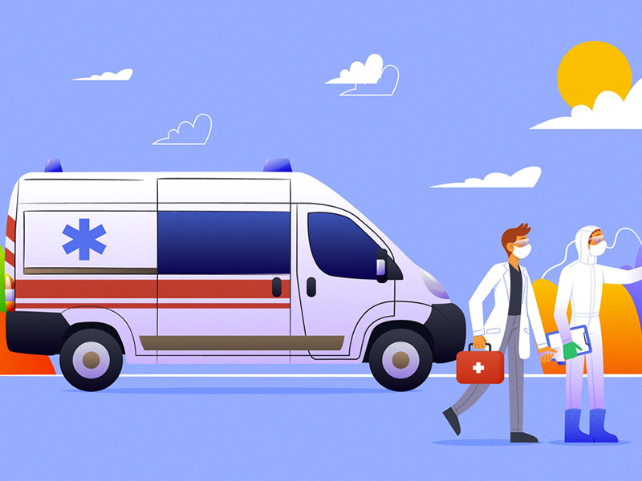
Aile Hekimleri,
  Sağlık hizmetine ulaşımın zor olduğu belde, köy, mezra, uzak mahalleler ve benzeri yerleşim yerleri için gezici sağlık hizmeti
  cezaevi, çocuk ıslahevi, huzurevi, korunmaya muhtaç çocukların barındığı çocuk yuvaları ve yetiştirme yurtları gibi özellik arz eden toplu yaşama alanlarından oluşan yerler için ise yerinde sağlık hizmeti verir.
Bu hizmetleri periyodik olarak vermekle yükümlü olan aile hekimi, gezici sağlık hizmeti için planlama yaparken kendine bağlı birim sayısını dikkate alır. Ulaşım, iklim ve coğrafya faktörlerini göz önünde bulundurarak planlama yapar.

Slide 9
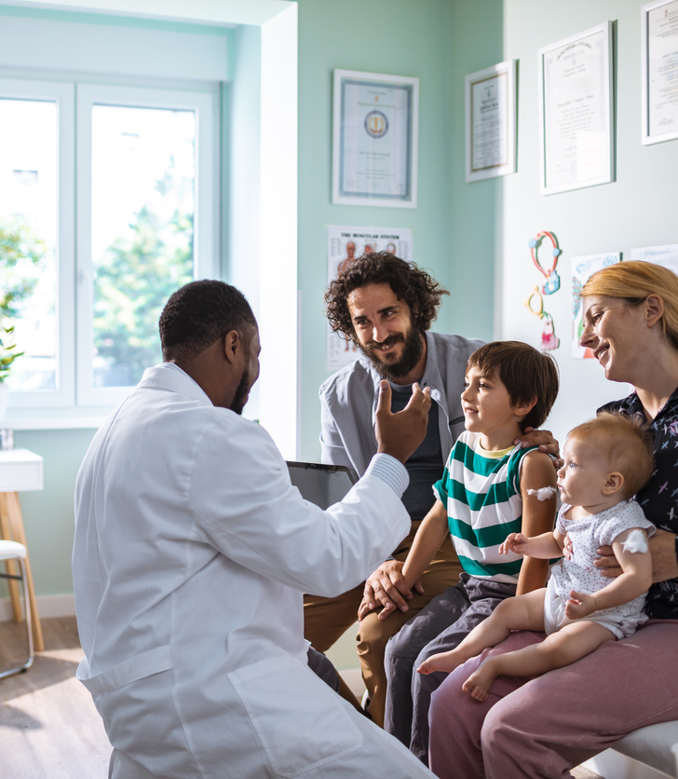
Aile Sağlığı Merkezlerine Kayıt ve Aile Hekimini Seçme Esasları
Herhangi bir neden olmaksızın kişi aile hekimini, bölge sınırlaması olmaksızın değiştirebilir. Bunu elektronik ortamdan veya kendi aile hekimince yapabilir.
Kişi, bulunduğu ilde kayıtlı olmadığı aile hekiminden hizmet alamaz.
Başka bir ile ikamet için giden kişi, o bölgedeki istediği aile hekimine kayıt olabilir. Eğer olmaz ise 30 gün içerisinde TSM tarafından yaşadığı yerdeki en düşük nüfuslu hekime kaydı yapılır.
Aile fertleri, farklı aile hekimleri seçebilir. Bebekler annenin seçtiği aile hekimine muayene olur. Çocuklar ise, ebeveyninin belirlediği aile hekimine muayene olur.

Slide 10
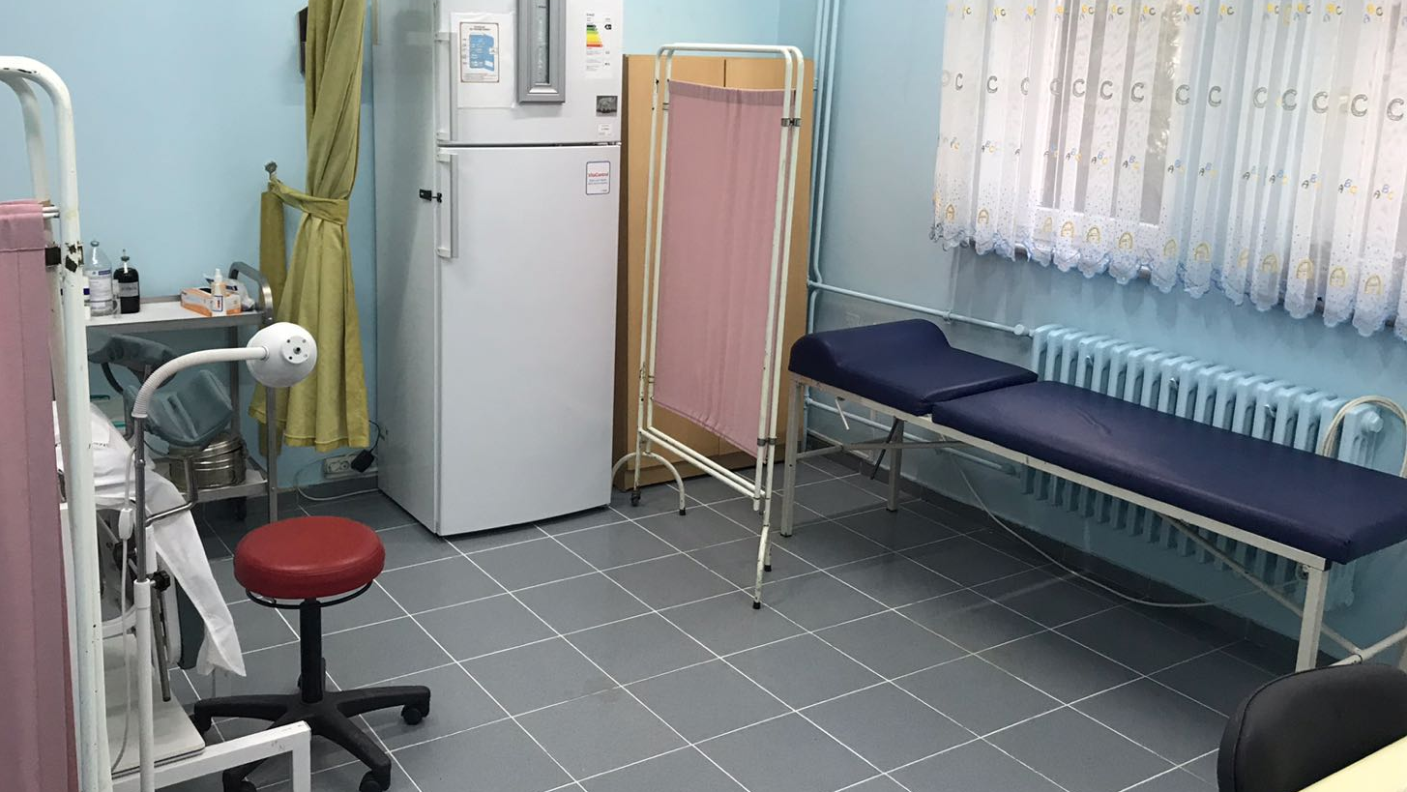
Aile hekimlerinin kullanmak zorunda oldukları teknik, tıbbi cihaz, bilgisayar donanımları ile gezici sağlık hizmetlerinin sunumu için gerekli olan motorlu araçlar, esas olarak aile hekimleri tarafından temin edilir.

Slide 11

TSM ve ASM Farkı Nedir?
ASM ile TSM'de çalışacak hekimler arasındaki görev ayrımı tek cümle ile ifade edilirse; birinci basamak sağlık hizmeti sunumundan aile sağlığı merkezi/aile hekimi; birinci basamak sağlık hizmetinin planlanma ve organizasyonundan ise toplum sağlığı merkezi sorumludur.

Slide 12
Kaynakça
Mevzuat
Istabip.org.tr
Vize2noluasm.com

